Slide 1

IngestTask新版本框架

Slide 2

版本比较
1
5
可调试性
服务运行方式
欠缺单元测试代码，客户端运行测试代码。导致新功能无法在调试机器上运行，当前是通过部署看日志的方式。
Jenkins做包方式怪异。
老版本抢主模式：网络通信和任务管理调度全在一台机器，资源浪费
新版本使用分布式集群.
2
任务实时性
旧版本：
1.当前时间的计划任务创建后，不能立即采集，等待循环调度.
2.多个任务同时采集，任务开始时间存在误差，任务越多，误差越大。
3
设备扩展性
1.通道和信号增加删除需要重启服务，无法动态的并加载变化的设备。.
2. 设备越多越会影响任务调度，不支持大数量的设备管理(上百上千)
4
服务安全状态
1.欠缺ha的安全检查
2.代码检查存在的安全隐患的三方库(log4net.dll zookeeper.net.dll, icsharpcode.sharpziplib.dll).

Slide 3
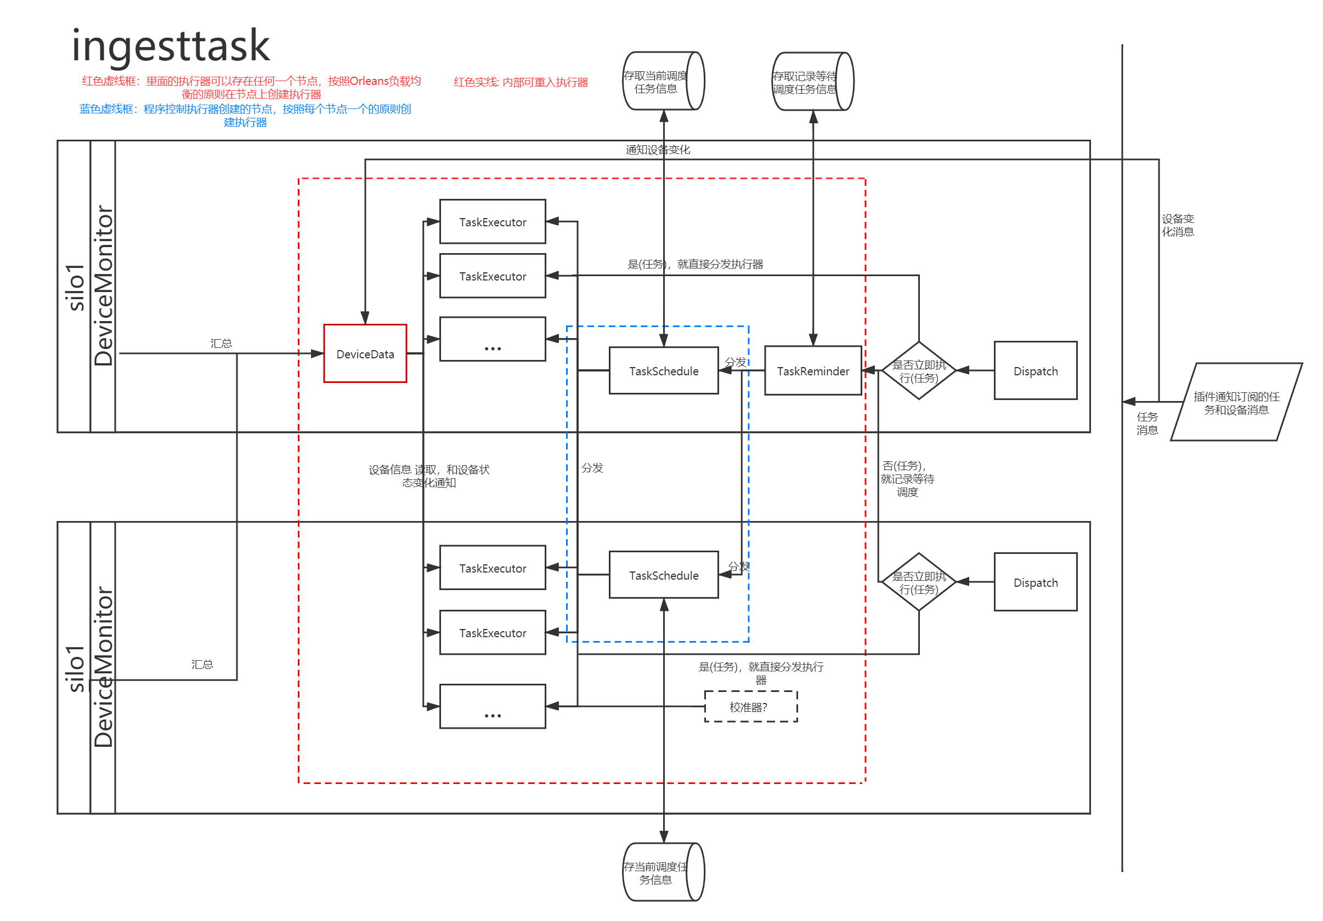
平台框架
Orleans
微软研究院提供一个跨平台框架，用于构建健壮，可扩展的分布式应用程序。
自2011年以来，它已被多个微软产品组广泛应用于云中和内部，最着名的是游戏工作室，如343 Industries和The Coalition，作为Halo 4和5背后的云服务平台，以及战争机器4 ，以及其他一些公司。
关键字：并行，Actor模型分布式，RPC;
.net core 3.1, 插件订阅通知

Slide 4
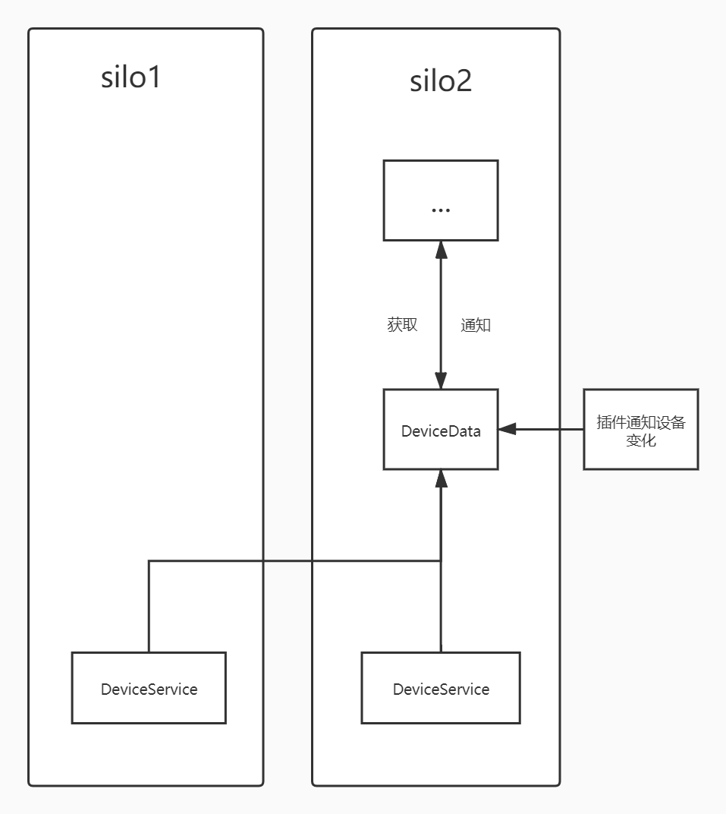
设备和汇总
每个节点一个，设备信息的收集，定时提交设备状态（节点会返回是否需要刷新设备）。
Device service
可重入执行器，提供设备信息，分发设备监听，接收设备变化，通知任务设备变化流。
Device data
点击输入标题内容

Slide 5
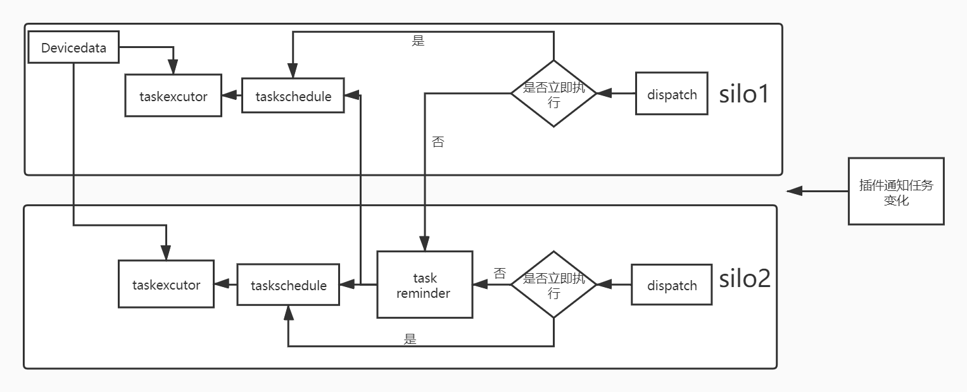
任务和分发
存储记录任务
需要监控调度的任务
任务执行
立即监控调度任务
立即执行的任务

Slide 6
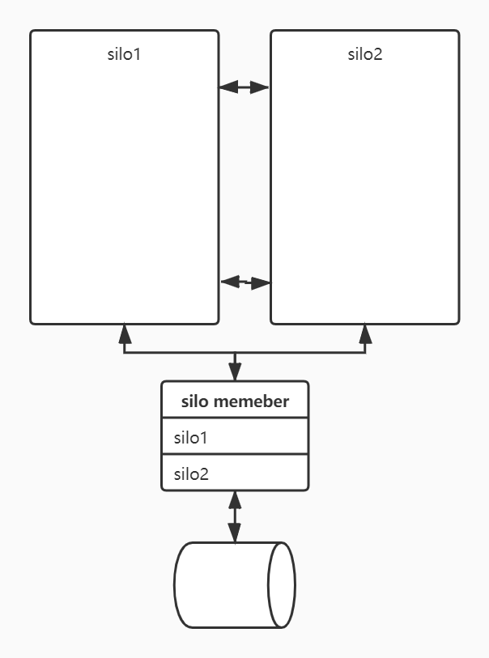
心跳和存储
每个silo向table写入自己的memberid
心跳ping检测，没有回复就向table写入怀疑，多个节点写入，怀疑次数到一定次数，就所有节点断开此节点。
为何需要可靠持久的存储？（存储并发机制）

Slide 7
任务和存储
ReminderTask
执行器：记录所有需要长时间等待任务和周期任务，线性排列。每次算最小值，更新提醒周期。周期到了后，分发到临界任务到调度器里面去。
存储：核心思想是，ingestdb把任务交给了ingesttask，task就必须保证不丢并正确开始。各个节点就算重启或者关闭，也能从存储里面读取前面的任务
10
20
30
40
50
60
70
80
90
100
ScheduleTask
执行器：临界任务的调度，秒级别监听时间，判断任务是否有效，任务优先级。条件满足就发送任务到任务执行器。
存储：核心思想是，就算是某个节点突然关闭，也不应该让任务延时。
ExecutorTask
执行器：对任务进行采集中监听，对任务进行筛选分类，然后根据派生类满足条件，创建执行器。开始和停止任务

Slide 8
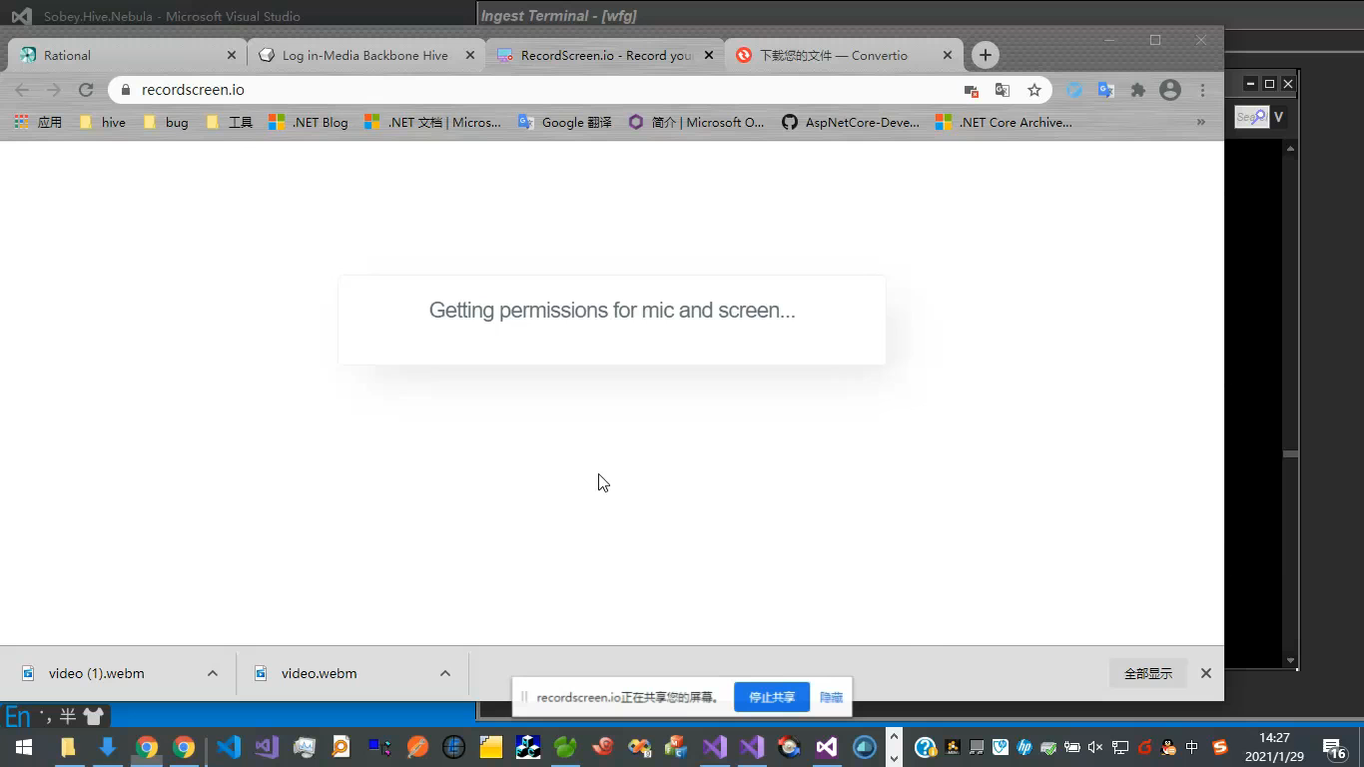
Dashboard

Slide 9
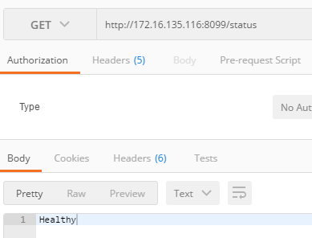
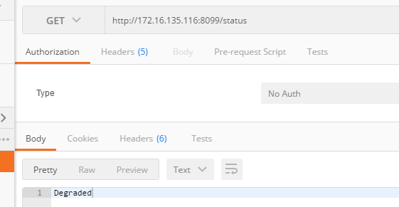
HA
集群检查
判断当前是否所有节点都是激活状态，是否有其它节点不能和当前节点通讯
Grain执行器检查
判断能否正常创建和调用执行器
Silo节点检查
存储检查
检查当前节点是否正常。
检查当前节点是否能适用存储

Slide 10
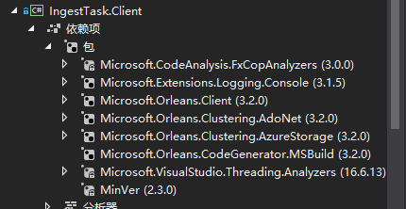
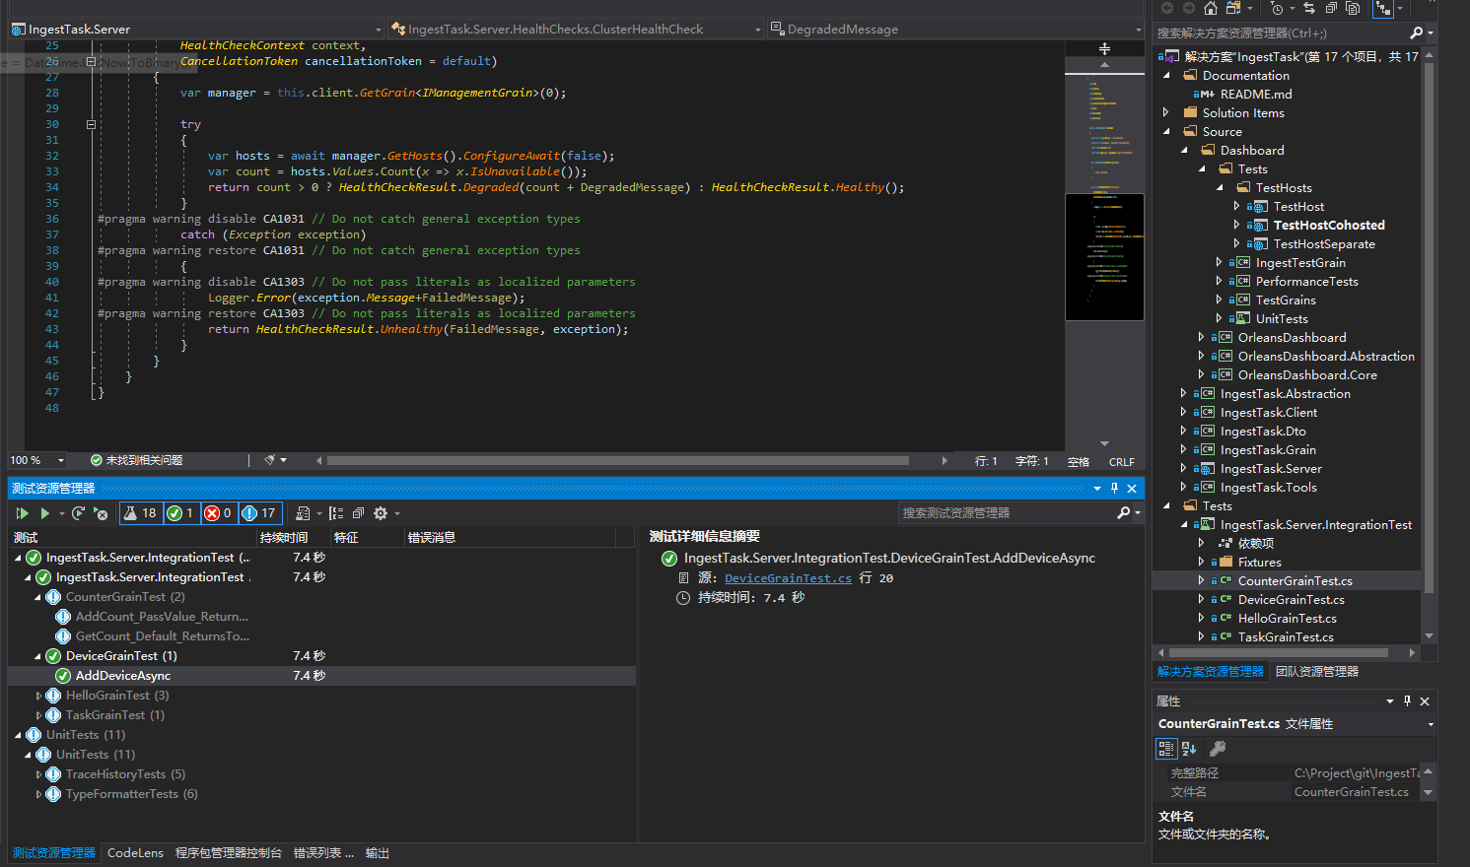
单元测试和调试客户端

Slide 11
未来计划增加功能
Vtr/backup 等任务支持
Protobuf
安全检查页面
缺失设备任务重调度
点击添加
点击添加
点击添加
点击添加
点击添加标题点击添加标题点击添加标题点击添加标题点击添加标题
点击添加标题点击添加标题点击添加标题点击添加标题点击添加标题
点击添加标题点击添加标题点击添加标题点击添加标题点击添加标题
点击添加标题点击添加标题点击添加标题点击添加标题点击添加标题

Slide 12
谢谢观看
汇报人：Ingest

